Slide 1


Voorstel Design Sifra Groep
Richtlijnen voor eerste ontwerp-opzet website

Slide 2
In de volgende dia’s hebben wij enkele voorbeelden van websites op een rij
gezet die richting geven aan de gewenste stijl en uitstraling voor de
nieuw te ontwerpen website voor de Sifra groep.
Per onderwerp benoemen we pluspunten en indien van toepassing verbeterpunten met betrekking tot de getoonde voorbeelden.
Afsluitend volgt mede naar aanleiding van de voorbeelden een opsomming
van sterke punten en aspecten die ons uitgangspunt zullen vormen in het
opzetten van het ontwerp voor de nieuwe website.

Slide 3
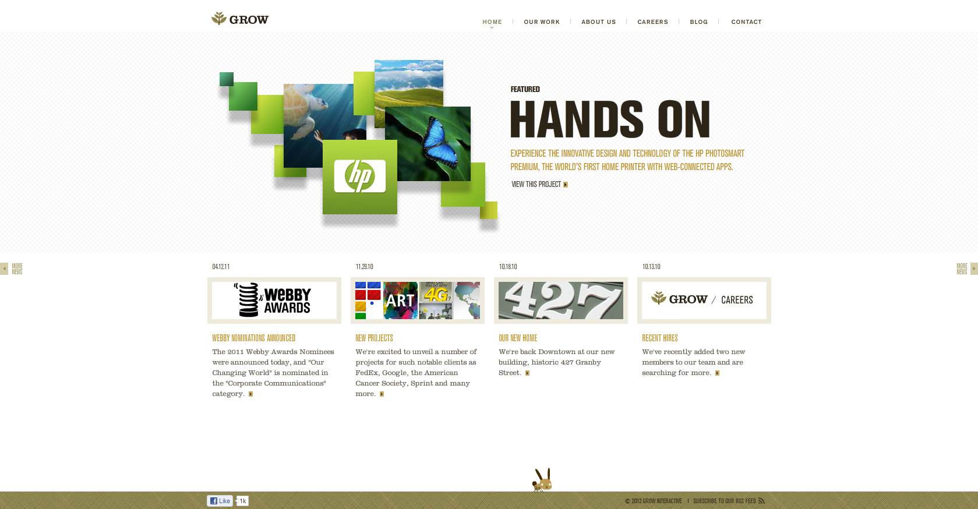
Frisse uitstraling
Ruimtelijk ontwerp
Moderne uitstraling: sterk ‘2.0’
Heldere structuur en uitlijning
‘Less is more’
Sterk gebruik van lettertype & -kleur
Doeltreffend gebruik afbeeldingen > snelle laadtijd
Ontbreken van moderne footer:
Contactinfo niet direct zichtbaar
Geen beknopt contactformulier in footer

Slide 4
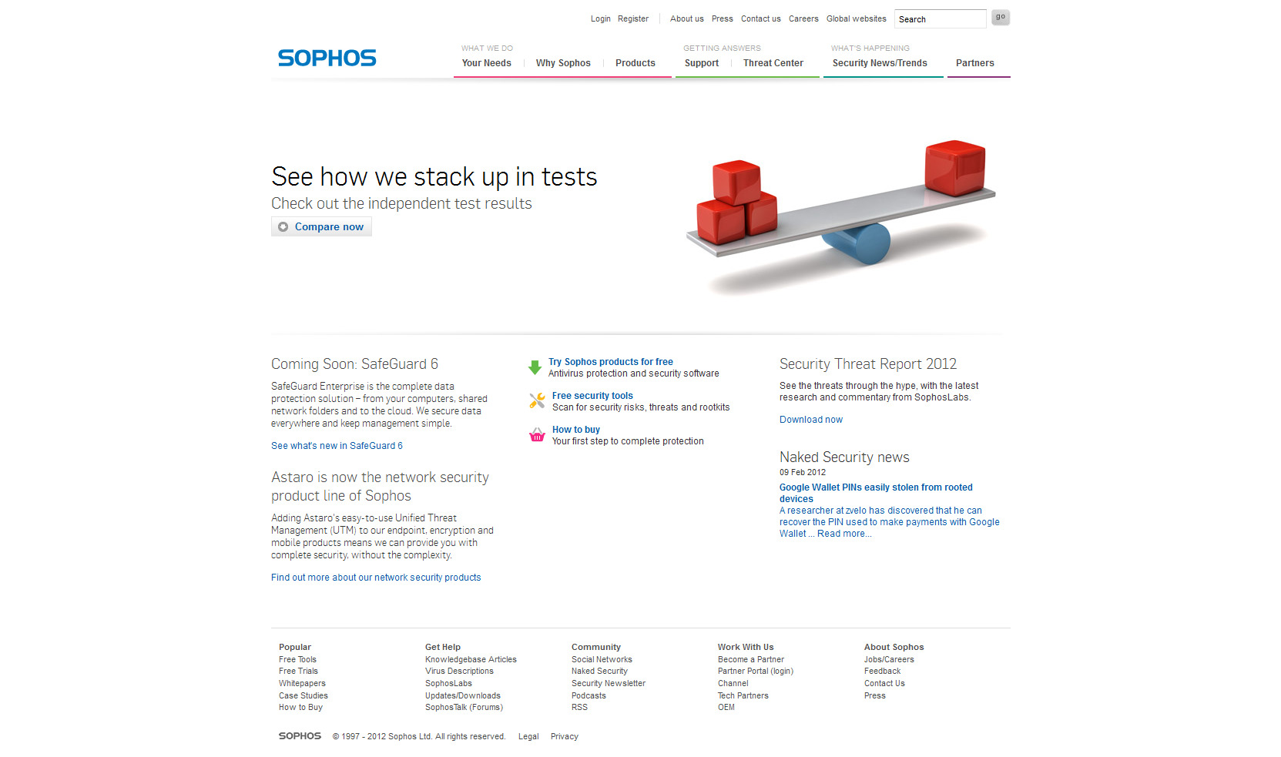
‘Less is more’ / Snelle laadtijd
Rustige en open uitstraling
Submenu met organisatie-gerelateerde links
Gebruik van kleur in menu-groepen
Gebruik van ‘teaser’ (direct onder de menu-items)
Uitgebreide footer met links
Veel tekst / Weinig afbeeldingen
Contactinfo niet direct zichtbaar
Afwezigheid contactformulier in footer

Slide 5
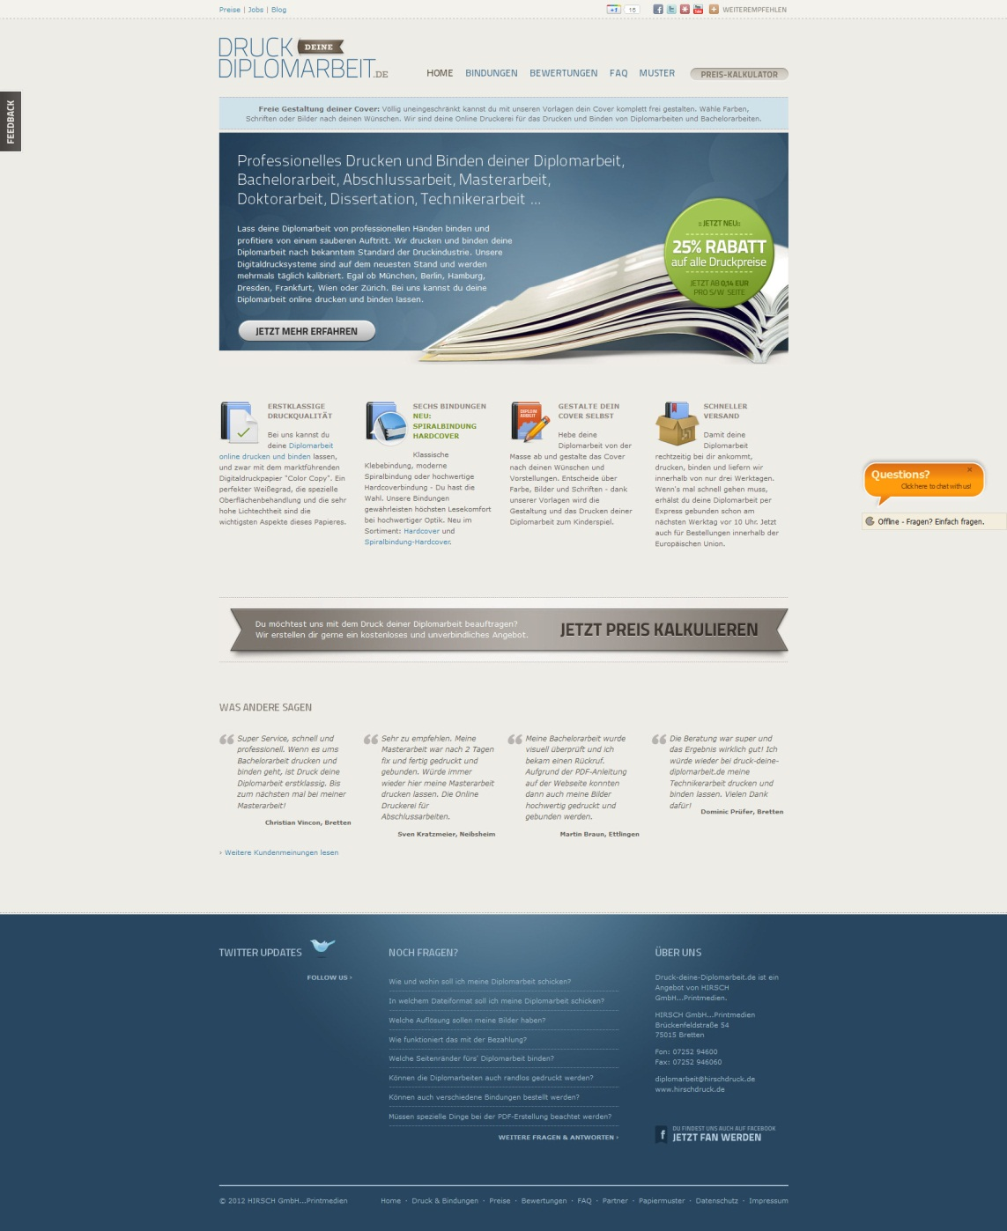
Gebruik van 2 hoofdkleuren
Pakkende header
Moderne en informatieve footer
Social sharing links goed zichtbaar
Rustige opzet van infoblokken:
Gebruik van icoontjes naast tekst
Eye-catchers:
Oranje button naar contactformulier
Weergave testimonials van klanten
Afwezigheid contactformulier in footer

Slide 6
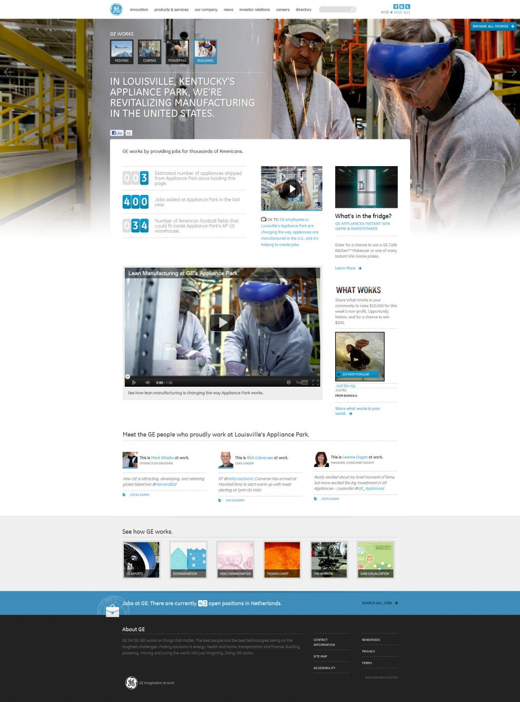
Beeldvullende achtergrond
Gebruik van informatieve video’s
Veel elementen: toch overzichtelijk
Goed gebruik afbeeldingen
Goed neerzetten van sfeer
Goed gebruik hoofdkleuren
Medewerkers aan het woord
Meerwaarde activiteiten toegelicht
Diverse ingangen naar dezelfde info
Wellicht ietwat onduidelijke opbouw website qua inhoud

Slide 7
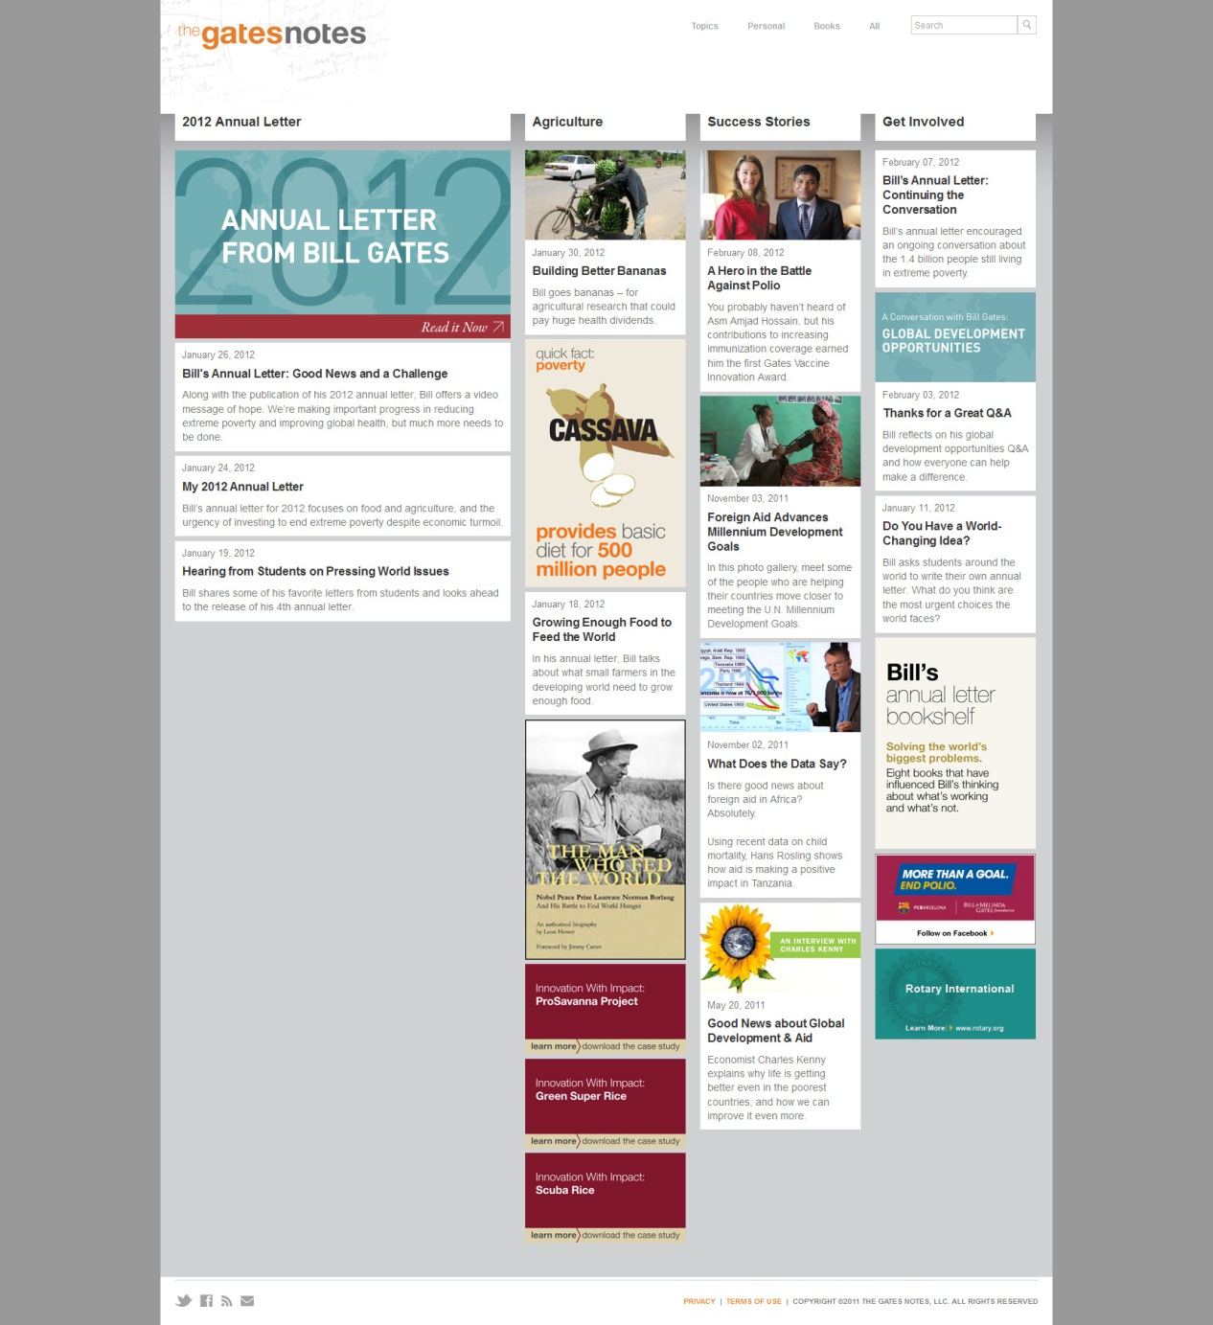
Onconventionele indeling
Moderne opzet: sterk ‘2.0’
Mooie opmaak artikelen per infogroep
Actueel & informatief uiterlijk
Inhoud & opzet sluit aan op doel website
Afwezigheid moderne footer met uitgebreide info en evt. contactformulier

Slide 8
Voorstel Design Sifra Groep
Richtlijnen voor eerste ontwerp-opzet website
Ruimtelijk ontwerp
Frisse uitstraling
‘Less is more’
Heldere structuur en indeling website
Bieden van meerdere ingangen naar dezelfde info
Duidelijke aanwezigheid & gebruik social links
Gebruik van fraaie teaser / aandachtstrekker in header
Gebruik van sprekende afbeeldingen
Gebruik van sprekende hoofd- en steunkleur
Gebruik van sprekende stijl-elementen & icons
Ruime footer met algemene info en contactformulier
Hoofdmenu met duidelijke hoofdzaken
Submenu met meer organisatie-gerelateerde links
Opname testimonials van klanten op homepage
Helder aangeven van betekenis & meerwaarde voor klanten
Actuele inhoud professioneel gepresenteerd
Modern en eigentijds ontwerp: sterk ‘2.0’
Wisselende weergave van logo’s klanten op homepage

